Slide 1
Логарифмы
-повторить определение и свойства логарифмов и логарифмической функции
способы решения логарифмических уравнений
самостоятельная работа

Slide 2
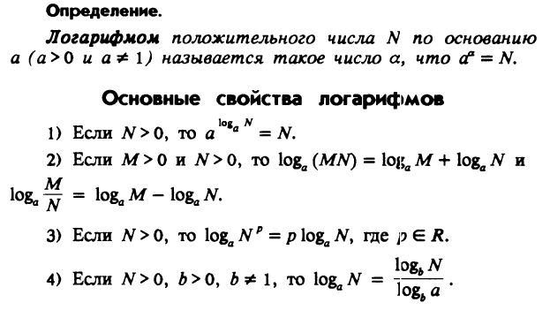

Slide 3
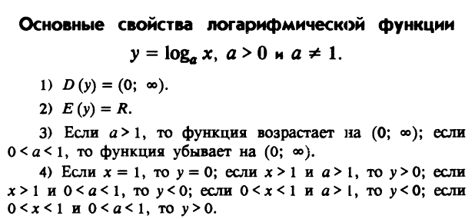

Slide 4
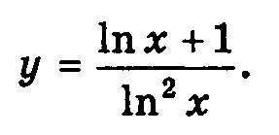
Найти область определения функции:

Slide 5
Вычислить
Сравнить

Slide 6
Решите уравнения

